Slide 1
網頁程式設計期末專案
00657005 古語鈞
00657012 蔡慶辰

Slide 2
主題：
TRPG-Dungeons & Goblin
哥布林與地下城

Slide 3
特色：
*多數的TRPG網站，都不夠專一，使得很多小功能是不足的，我們將會補足這點
*簡單貼心的操作介紹
*提供基本素材，讓玩家和主持人可以使用

Slide 4
架構：
角色卡
地圖素材
創建地下城
創作者
主頁
骰子
公告
音效

Slide 5
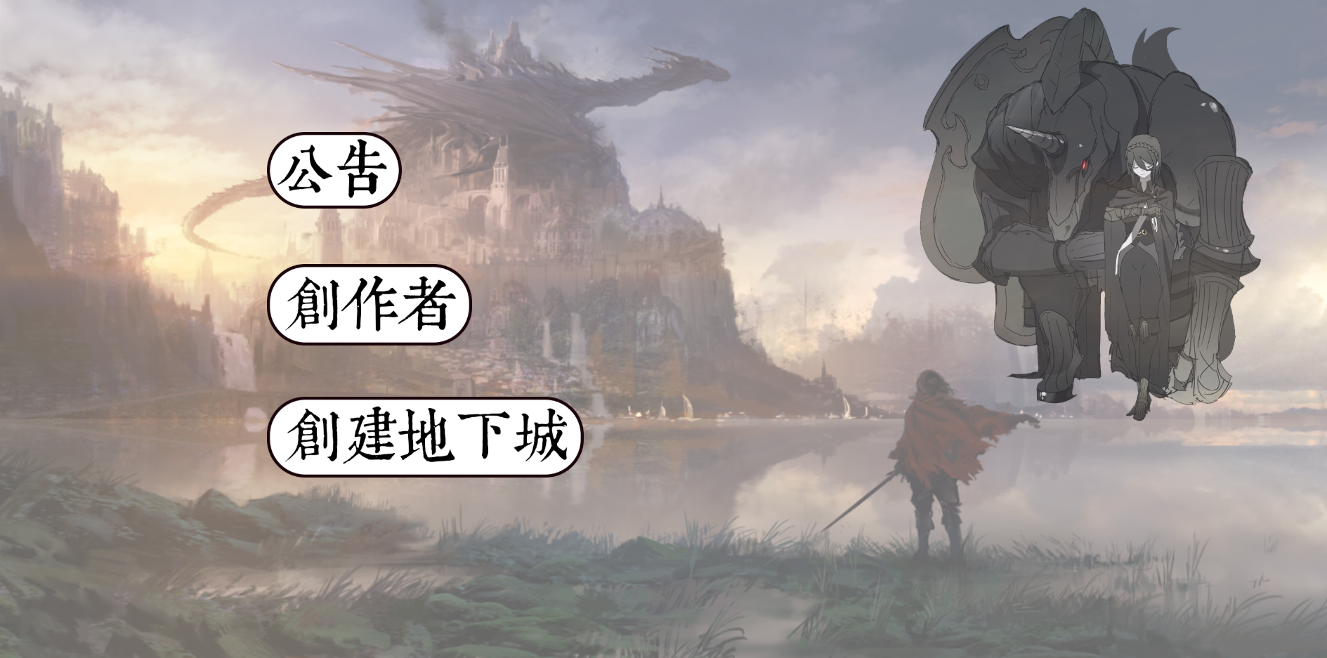
作品首頁:

Slide 6
分工
古語鈞→
主頁製作、技術指導
蔡慶辰→
提出構想、網頁美化、首頁製作、做投影片

Slide 7
技術使用 ：
→HTML5
→CSS
→JavaScript
Ex:
利用SetInterval達到文字漸層效果

